Slide 2
二 图形的初步认识(二)
第1课时 认识图形(1)

Slide 5
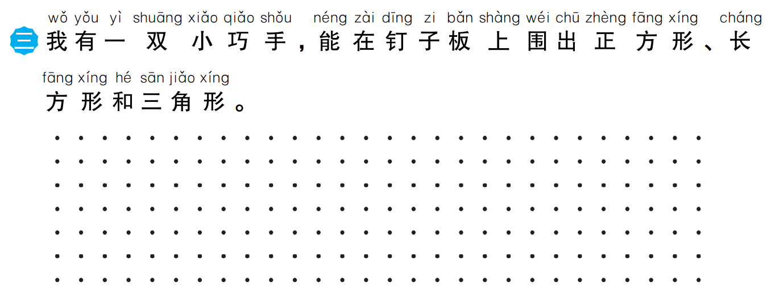

Slide 6
